Slide 1
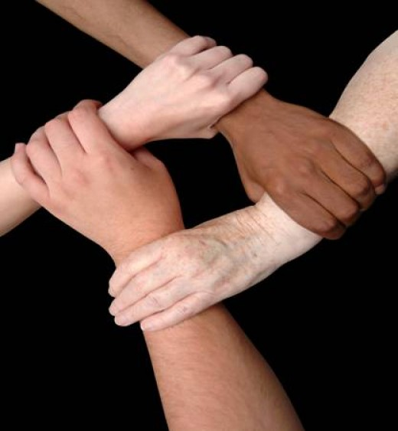
Chapter Seven

Slide 2
Conversation 1
Magistra: Hodie de amore dicemus. Quis est amor? Ioannes: Nonne quattuor varii amores sunt? Magistra: Ita vero! Unus charitas est charitas Dei. Unus est fraternus affectus.
.

Slide 3
Conversation 2
Magistra: Unus est romanticus, et alius est charitas patris et matris pro suis liberis.
Iacobus: Est similis mihi et meo patri. Magistra: Qualis charitas est optimus? Ioanna: Charitas Dei est optimus!
Magistra: Infra est catalogus adverbiarum. Discite eos, si tibi placet.

Slide 4
Conversation 3
Marcus: Mox erit Dies Supplicationis, et gratias Deo agemus.
Claudia: Torta citruli edere amo.
Magistra: Nunc, Ioanna, si tibi placet, lege lente. Ioanna: Incipiam, Magistra.

Slide 5
More Adverbs
hic huc hinc
ibi eo inde istic istuc instinc illic illuc ubi quo unde alicubi aliquo alicunde ibidem eodem indidem alibi alio aliunde ubiubi quoquo undecumque

Slide 6
Learn these too.
uvivis quovis undique sicubi siquo sicunde
necubi nequo necunde
Do you see a pattern?

Slide 7
What is Love?
4. Caritas patiens est benigna est. Caritas non aemulatur. Non agit perperam non inflatur.
5. Non est ambitiosa. Non quaerit quae sua sunt non. Non irritatur. Non cogitat malum.
6. Non gaudet super iniquitatem; congaudet autem veritati.
7. Omnia suffert; omnia credit; omnia sperat; omnia sustinet.

Slide 8
What are your answers?
What is the real definition of Love? Is it a warm, fuzzy feeling? Is it accepting everyone no matter what? How does God view love? Does He accept us all no matter what? Does He have a standard of righteousness that excludes sin? Why do we need a Savior anyway?

Slide 9
One definition of Love

Slide 10
Catullus Carmen 101 A very famous poem.
Multas per gentes et multa per aequora vectus Advenio has miseras, frater, ad inferias, Ut te postremo donarem munere mortis
Et mutam nequiquam alloquerer cinerem. Quandoquidem fortuna mihi tete abstulit ipsum.
Heu, miser indigne frater, adempte mihi,
Nunc tamen interea haec accipe, prisco quae more parentum
Tradita sunt tristi munere ad inferias. Fraterno multum manantia fletu,
Atque in perpetuum, frater ave atque vale!

Slide 11
Carmen 3 Catullus’ girl is sad. - 1
Lugete, O Veneres Cupidinesque et quantum est hominum venustiorum. Passer mortuus est meae puellae, passer, deliciae meae puellae, quem plus illa oculis suis amabat;
Nam mellitus erat, suamque norat ipsam tam bene quam puella matrem; nec sese a gremio illius movebat,
sed, circumsiliens modo huc modo illuc, ad solam dominam usque pipilabat.

Slide 12
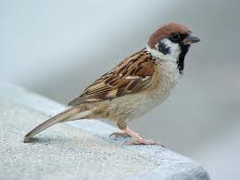
Carmen 3 Catullus’ girl is sad. - 2
Qui nunc it per iter tenebricosum illuc unde negant redire quemquam. At vobis male sit, malae tenebrae
Orci, quae omnia bella devoratis: tam bellum mihi passerem abstulistis. Vae factum male! Vae miselle passer! Tua nunc opera meae puellae
flendo turgiduli rebent ocelli.

Slide 13
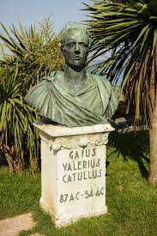
This one is funny to learn.
Odi et amo. Quare id faciam fortasse requiris.
Nescio, sed fieri sentio et excrucior.
The human’s emotional state!

Slide 14
Carmen 49 by Catullus
Disertissime Romuli nepotum, quot sunt quotque fuere, Marce Tulli, quotque post aliis erunt in annis,
gratias tibi maximas Catullus agit, pessimus omnium poeta quanto tu optimus omnium patronus.

Slide 15
Carmen 8: sad again
Miser Catulle, desinas ineptire,
Et quod vides perisse perditum ducas. Fulsere quondam candidi tibi soles,
Cum ventitabas quo puella ducebat
Amata nobis quantum amabitur nulla. Ibi illa multa cum iocosa fiebant, Quae tu volebas nec puella nolebat. Fulsere vere candidi tibi soles. Nunc iam illa non vult: tu quoque inpotens, noli,

Slide 16
Stay Strong, Catullus!
Nec quae fugit sectare, nec miser vive, Sed obstinata mente perfer, obdura. Vale, puella! iam Catullus obdurat,
Nec te requiret nec rogabit invitam:
At tu dolebis, cum rogaberis nulla. Scelesta, vae te! quae tibi manet vita! Quis nunc te adibit? cui videberis bella? Quem nunc amabis? cuius esse diceris? Quem basiabis? cui labella mordebis?
At tu, Catulle, destinatus obdura.

Slide 17
Caesar I [8]
[8] Interea ea legione quam secum habebat militibusque, qui ex provincia convenerant, a lacu Lemanno, qui in flumen Rhodanum influit, ad montem Iuram, qui fines Sequanorum ab Helvetiis dividit, milia passuum XVIIII murum in altitudinem pedum sedecim fossamque perducit.

Slide 18
Caesar I [8]
Eo opere perfecto praesidia disponit, castella communit, quo facilius, si se invito transire conentur, prohibere possit. Ubi ea dies quam constituerat cum legatis venit et legati ad eum reverterunt, negat se more et exemplo populi Romani posse iter ulli per provinciam dare et, si vim facere conentur, prohibiturum ostendit.

Slide 19
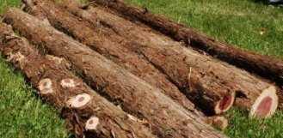
Caesar I [8]
Helvetii ea spe deiecti navibus iunctis ratibusque compluribus factis, alii vadis Rhodani, qua minima altitudo fluminis erat, non numquam interdiu, saepius noctu si perrumpere possent conati, operis munitione et militum concursu et telis repulsi, hoc conatu destiterunt.

Slide 20
Caesar I [9]
[9] Relinquebatur una per Sequanos via, quā Sequanis invitis propter angustias ire non poterant. His cum suā sponte persuadere non possent, legatos ad Dumnorigem Haeduum mittunt, ut eo deprecatore a Sequanis impetrarent.

Slide 22
Caesar I [9]
Dumnorix gratiā et largitione apud Sequanos plurimum poterat et Helvetiis erat amicus, quod ex eā civitate Orgetorigis filiam in matrimonium duxerat, et cupiditate regni adductus novis rebus studebat et quam plurimas civitates suo beneficio habere obstrictas volebat.

Slide 23
Caesar I [9]
Itaque rem suscipit et a Sequanis impetrat ut per fines suos Helvetios
ire patiantur, obsidesque uti inter sese dent perficit: Sequani, ne itinere Helvetios prohibeant, Helvetii, ut sine maleficio et iniuriā transeant.

Slide 24
You as Caesar write a blog!
February 14….got up, ate breakfast, killed some people… what else?

Slide 25
Esther - 1
Hester erat pulcherrima Iudea puella quae cum patruele Mardocheo habitabat, postquam sui parentes mortui erant. Eius nomen Iudaeum erat Hadassah, et in Susa in Persia habitabant tempore Regis Xerxes.
Rex Xerxes Hester delegit ex pulcherrimis puellis terrā in loco Reginae Vasthi regi inoboediverat. Itaque Hester fiebat nova regina. Sed Hester erat regina sine potestate. Ea ad regem vel appropinquare non poterat nisi ei rogabat.

Slide 26
Esther - 2
Mardocheus in regiā ad portam laborabat. Nuntia ad eam mittere poterat, etsi eam raro videbat. Cum autem Xerxes pessimum hominem nomine Haman consuasorem primum delegit, Mordocheus non flectebat genu neque adorabat eum. Haman fiebat iratissimus et omnes Iudeos necare constituit. Is monuit Xerxes ut edictum edaret ut omnes Iudeos necarentur. Etiam gabalos aedificavit ut Mardocheum penderet.

Slide 27
Esther - 3
Hester, quae a rege indentitatem suam celaverat, nunc erat sola spes Iudaeorum. Ea rogabat eos ut orarent pro eā et non comedatis et non bibatis tribus diebus ac noctibus, promittens cum rege dicere post id tempus. "Et si pereo, pereo," dixit. Cum periculosum momentum venisset, rex auream virgam ad eam extendit
pro signo clementiae. Dixitque ad eam rex, "Quid vis, Hester Regina? Quae est petitio tua?"

Slide 28
Esther - 4
Cui respondit Hester, "Petitio mea est haec: si inveni gratiam in conspectu regis et si regi placet, rogo ut venias ad me hodie et Haman tecum ad cenam quod paravi, et tum regi narrabo meam voluntatem."
Ad cenam, Hester tunc iterum dixit, "Si inveni gratiam in oculis tuis, O Rex, et si tibi placet, detur mihi mea vita, et liberate meum populum ab hoc edictum mortis.

Slide 29
Esther - 5
"Traditi enim sumus ego et populus meus ut conteramur et iugulemur et pereamus atque utinam in servitudinis venderemur, mansero tacita. Nunc autem est hostis cuius crudelitas redundat ad regem." Rex rogabat, "Qui est iste et cuius potentiā ut haec audeat facere?" Dixit Hester, "Hostis est inimicus noster; pessimus iste est Haman!"
Suspensus est itaque Haman in patibulo quod paraverat pro Mardocheo et regis ira quievit et Iudeae salvae erant.

Slide 30
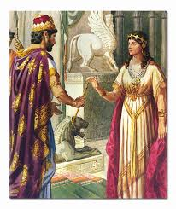
Esther

Slide 31
Esther denouncing Haman

Slide 32
Cloelia - 1
Porsena Cloeliam, virginem nobilem, inter obsides accepit. Cum eius castra haud procul ab ripa Tiberis locata essent, Cloelia deceptis custodibus noctu castris egressa, equo, quem fors dederat, adrepto Tiberim traiecit. Quod ubi regi nuntiatum est, primo ille incensus ira Romam legatos misit ad Cloeliam obsidem reposcendam. Romani eam ex foedere restituerunt.

Slide 33
She escaped!

Slide 34
Cloelia - 2
Tum rex virginis virtutem admiratus eam laudavit ac parte obsidum donaturum se dixit, permisitque ut ipsa quos vellet legeret. Productis obsidibus Cloelia virgines puerosque elegit, quorum aetatem iniuriae obnoxiam sciebat et cum eis in patriam rediit. Romani novam in femina virtutem novo genere honoris, statuā equestri donavere. In summa Via Sacra fuit posita virgo insidens equo.

Slide 35
Coriolanus - 1
C. Marcius gentis patriciae captis Coriolis, urbe Volscorum, Coriolanus dictus est. Puer patre
orbatus sub matris tutela adolevit. Cum prima stipendia facere coepisset adulescens, e multis proeliis, quibus interfuit, numquam rediit nisi corona aliove militari praemio donatus. In omni vitae ratione nihil aliud sibi proponebat quam ut matri placeret; cumque illa audiret filium laudari aut corona donari videret, tum demum felicem se ipsa putabat.

Slide 36
Coriolanus - 2
Consul factus gravi annona advectum e Sicilia frumentum magno petio dandum populo curavit, ut plebs agros, non seditiones coloret. Imperator a Volscis factus, castris ad quartum ab urbe lapidem positis, agrum Romanum est populatum.
Missi sunt Romā ad Coriolanum oratores de pace, sed atrox responsum rettulerunt.

Slide 37
Coriolanus - 3
Iterum deinde idem missi ne in castra quidem recepti sunt. Sacerdotes quoque suis infulis velati ad eum iverunt supplices, nec magis animum eius flexerunt. Stupebat senatus, trepidabat populus, viri pariter ac mulieres exitium imminens lamentabantur. Tum Veturia, Coriolani mater, et Volumnia uxor, duos parvos filios secum trahens, castra hostium petierunt.

Slide 38
Coriolanus - 4
Ubi matrem adspexit Coriolanus: Ö patria,”inquit, “vicisti iram meam admotis matris meae precibus, cui tuam in me iniuriam condono.” Complexus inde suos castra movit et exercitum ex agro Romano abduxit. Coriolanus postea a Volscis ut proditor occisus dicitur.

Slide 39
Volumnia begs Coriolanus
www.wga.hu

Slide 40
Horace Ode 1.22
Integer vitae scelerisque purus
non eget Mauris iaculis neque arcu nec venenatis gravidā sagittis, Fusce, pharetrā,
sive [per Syrtis iter aestuosas] sive facturus [per inhospitalem Caucasum] vel quae loca fabulosus lambit Hydaspes.

Slide 41
Horace Ode 1.22
Namque me [silva lupus in Sabina], dum meam canto Lalagen et [ultra terminum] [curis vagor expeditis], fugit inermem;
Quale portentum neque militaris
Daunias latis alit aesculetis
nec Iubae tellus generat, Ieonum arida nutrix.

Slide 42
Horace Ode 1.22
Pone me pigris ubi nulla campis arbor aestiva recreatur aura,
quod latus mundi nebulae malusque
Iuppiter urget;
Pone [sub curru] nimium propinqui solis [in terra domibus negata]: dulce ridentem Lalagen amabo, dulce loquentem.

Slide 43
Some Stay and Some Leave.
Post Chuzae mortem Anno Domini viginti et novem, res mutare inceperunt. Iesus omnibus narraverat, "Data est mihi omnis potestas in caelo et in terra. Euntes ergo docete omnes gentes baptizantes eos in nomine Patris et Fili et Spiritus Sancti, docentes eos servare omnia quaecumque mandavi vobis."
Crediderunt Hierusalem periturum esse satis mox, itaque e regione discedere parare inceperunt.

Slide 44
Some Stay and Some Leave.
Erat difficillime eis a domibus suis discedere, ubi multis et miris memorias fructi erant. Suas possessiones lente vendere incipiebant.
Reliqui Phariseaii Ioseph Arimatheae inquietaverant propter suam fidem in Iesu Messiā. Ioseph e loco in ecclesiā Pharisaeiorum discesserat, (in) Hierusalem possessionem suam vendiderat et cum suā familiā (ad) Arimatheam redire paraverat.

Slide 45
Hercules The Girdle Refused
His viris Hercules causam itineris exposuit. Illi auctoritate eius adducti iter cum eo facere constituerunt. Tum, cum eis quibus persuaserat, navem conscendit, et ventum idoneum nactus, post paucos dies ad ostium fluminis Thermodontis appulit. Postquam in fines Amazonum venit, nuntium ad Hippolytam misit,

Slide 46
Hercules The Girdle Refused
qui causam veniendi docuit et balteum poposcit. Ipsa Hippolyte balteum tradere volebat, quod de Herculis virtute famam acceperat. Quod tamen reliquae Amazones nolebant, negavit. At Hercules ubi haec nuntiata sunt, belli fortunam temptare constituit.

Slide 47
Hercules A Battle with Women Warriors
Proximo igitur die copias eduxit. Tum locum idoneum delegit et hostes ad pugnam evocavit. Amazones quoque copias suas ex castris eduxerunt et non magno intervallo aciem instruxerunt. Palus erat non
magna inter duos exercitus. Neutri tamen initium transeundi facere volebant. Tandem Hercules signum dedit, et ubi paludem transiit, proelium commisit.

Slide 48
Hercules A Battle with Women Warriors
Amazones impetum virorum fortissime sustinuerunt et contra opinionem omnium, magnam virtutem praestiterunt. Multos quidem eorum occiderunt; multos etiam in fugam coniecerunt.
Viri enim novo genere pugnae perturbabantur, nec solitam virtutem praestabant.

Slide 49
Hercules A Battle with Women Warriors
Hercules autem, ubi haec vidit, de suis fortunis desperare coepit. Tantum dedecus deprecatus est, et sui milites, cohorti a verbis suis ad pristinam virtutem proelium sine mora red-integraverunt, etiam qui vulneribus laborati erant.

Slide 50
Last Charge of the Amazons

Slide 51
The Donkey and the Teacher
Magister quidam dicit,
"In arte mea excellens sum! Si merces digna dabitur, non modo pueros, verum etiam asinum docebo!" Princeps magistri temeritatem audit. Princeps magistro dicit, "Si quinquaginta aureos tibi dabo, intra decem annos asinum legere docebis?"

Slide 52
The Donkey and the Teacher
Magister impudens respondet,
"Certe asinum legere et scribere docebo! Si in hoc spatio temporis hoc non facio, O princeps, me occidere potes!"
Amici hoc audiunt et admirantur. Sic eum increpant, dicentes,
"Amice, rem non modo difficilem
verum etiam impossibilem facere promittis!

Slide 53
The Donkey and the Teacher
Post decem annos,
asino legere et scribere nesciente, princeps te occidet!"
Magister amicis respondet,
"Amici mei, ne timeatis!

Slide 54
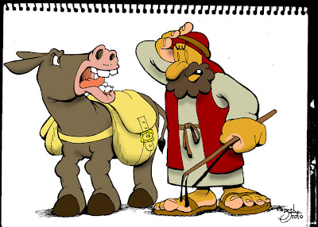
The Donkey and the Teacher
In hoc decennio,
aut asinus morietur, aut princeps,
aut ego."

